Slide 1
Adaptivní imunita
Marcela Vlková

Slide 2
Prezentace Ag
Antigeny jsou molekuly, které vyvolají imunitní odpověď.
Antigeny jsou většinou proteiny či glykoproteiny, nebo polysacharidy.
Antigeny pocházející z vnějšího prostředí se do organismu dostanou přes gastrointestinální trakt, respirační trakt, kůži nebo arteficiálně např. injekčně.
Antigeny vnitřní se nacházejí přímo v buňkách, může se jednat např. o proteiny kódované virovými geny nebo proteiny kódované mutovanými geny v nádorově změněných buňkách.

Slide 3
Antigen prezentující buňky a T lymfocyty
K iniciaci imunitní odpovědi je nutné rozpoznání antigenu T lymfocyty pomocí antigen prezentujících buněk – APC.
APC prezentují Ag pomocí HLA systému.
Povaha imunitní odpovědi je určována druhem prezentovaného antigenu.
  prezentace endogenního (tělu vlastního) antigenu
APC
ER, Golgi
HLA I.třídy
antigen
TCR
CD8
T lymfocyt

Slide 4
Major histocompatibility complex (MHC)
Human leukocyte antigens
(HLA)

Slide 5
MHC
HLA
Jsou odpovědné za histokompatibilitu – tzn. slučitelnost tkání.
Jsou unikátní pro každého jedince, jediný případ shody jsou jednovaječná dvojčata.
Receptory tvořené glykoproteiny.
Jsou exprimovány na povrchu všech jaderných buněk.
Slouží k rozpoznání „vlastního a cizího“ pro T, B a NK lymfocyty.
Hlavní funkce – nabídka zpracovaných peptidových fragmentů pro T-lymfocyty.
Jsou odpovědné za odvržení transplantátu.

Slide 6
Charakteristika molekul (antigenů) MHC
Molekuly MHC I třídy jsou přítomny na všech jaderných buňkách (tedy ne na erytrocytech!).
Molekuly MHC II třídy jsou přítomny na buňkách imunitního systému (buňky předkládající antigen – dendritické buňky, makrofágy, B-lymfocyty), dále na buňkách endotelových a na epitelu thymu.
Exprese molekul MHC I je na většině buněk zvýšena působením IFN, TNF, LT (tedy při vrozených imunitních reakcích).
Expresi molekul MHC II na buňkách presentujících antigen, vaskulárních endotelových buňkách, ale i na jiných buňkách (ne však na neuronech) zvyšuje IFN-γ.

Slide 7
Charakteristika interakcí mezi MHC a peptidy
MHC molekuly neodlišují peptidy vlastní a cizí.
MHC molekuly vážou řadu strukturálně podobných peptidů (x TCR-epitop).
Vazba je nekovalentní, ligand pro MHC I sestává z 8-11 aminokyselin, pro MHC II cca z 10-30.

Slide 8
Exogenní (cizorodé) antigeny
Exogenní antigeny jsou zpracovány profesionálními antigen prezentujícími buňkami.
Mezi tyto buňky patří
  fagocytující buňky - makrofágy, dendritické buňky
  B lymfocyty
Všechny tyto buňky exprimují HLA II. třídy.
Předkládají Ag CD4⁺ T-lymfocytům

Slide 9
Zpracování exogenních antigenů
Antigen se do buňky dostává endocytózou.
Je zpracován v endocytárním kompartementu buňky.
Zde je degradován na fragmenty .
Ve stejném kompartmentu je navázán na HLA molekulu II. třídy.
Jako komplex je vystaven na povrchu buňky.
Komplex HLA II. třídy a antigenu je rozpoznán CD4+ lymfocyty.

Slide 10
Endogenní (tělu vlastní) Ag
normální produkt buněčné proteosyntézy
cizorodý produkt syntetizovaný podle virové genetické informace
produkt nádorově změněné buňky

Slide 11
Endogenní cesta prezentace antigenu
HLA antigeny I. třídy jsou exprimovány na všech jaderných buňkách
komplex HLA I. třídy a antigenu se skládá z
α řetězce
β2mikroglobulinu
endogenního antigenu
na povrchu buňky se setkává s CD8+lymfocytem

Slide 12
Vztah antigenů HLA k chorobám
Choroby s imunologickou patogenezí (např. autoimunitní, jako revmatoidní arthritida, juvenilní diabetes, celiakie..).
Choroby s etiopatogenezí nejasnou (psoriasis vulgaris, m. Bechterev).
Choroby, u nichž se imunopatogenetický mechanismus neuplatňuje (narkolepsie, idiopatická hemochromatóza, adrenogenitální syndrom).
Možné příčiny: HLA antigen je znakem přítomnosti patognostického genu, HLA antigeny jsou receptory pro mikroby, fenomen molekulárního mimikry a zkřížená reaktivita.

Slide 13
Vztah antigenů HLA k chorobám
Narkolepsie: HLA-DQ6
M. Bechterev: HLA-B27
Celiakie: HLA-DR7/DR3 a HLA-DQ2
Juvenilní diabetes mellitus: HLA-DR3/4
Revmatoidní arthritida: HLA-DR4

Slide 14
Antigen prezentující buňky
Konstitutivní:
  Dendritické buňky
  Monocyty, makrofágy
  B-lymfocyty
Inducibilní:
  Vaskulární endotelové buňky
  Epitelové a mezenchymální buňky

Slide 15
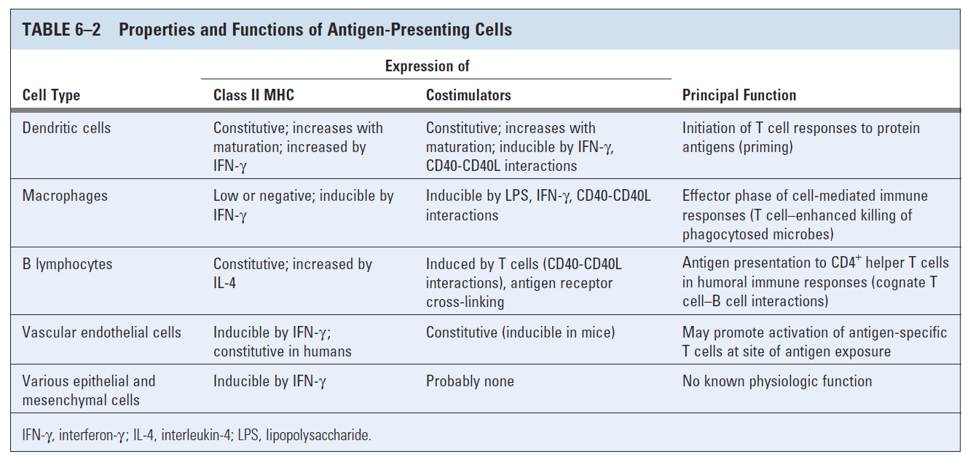
© Elsevier 2012. Abbas & Lichtman: Cellular and Molecular Immunology 7e www.studentconsult.com

Slide 16
Dendritické buňky
Jsou mostem mezi přirozenou a adaptivní imunitou.
Presentace antigenů T lymfocytům – adaptivní imunitní reakce.
Zdroj kostimulačních signálů.
Podpora vrozené imunity (interakce s NK, NK-T, T-lymfocyty γδ).

Slide 17
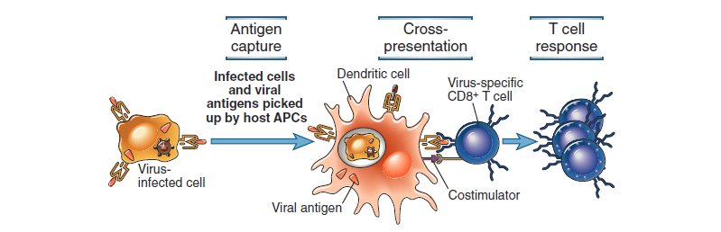
APC
© Elsevier 2012. Abbas & Lichtman: Cellular and Molecular Immunology 7e www.studentconsult.com

Slide 18
Populace lidských dendritických buněk
Myeloidní (dermis, dýchací cesty, střevo, thymus, slezina, játra, lymfoidní tkáně)
Plasmacytoidní (lymfoidní orgány, játra, plíce, kůže)
Langerhansovy (epidermis, slizniční epitel)

Slide 19
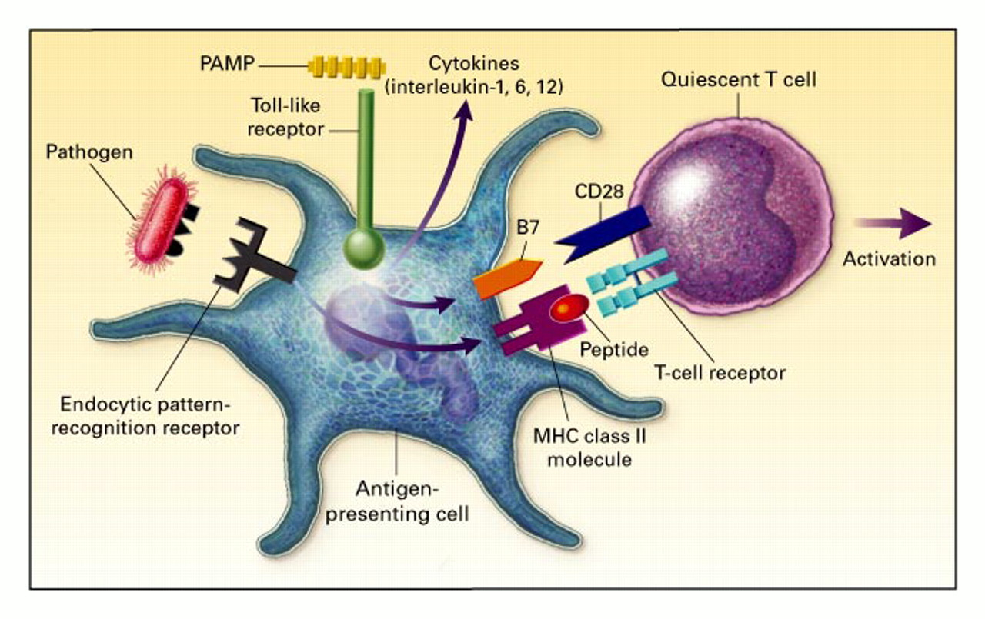
Dendritická buňka jako antigen prezentující buňka

Slide 20
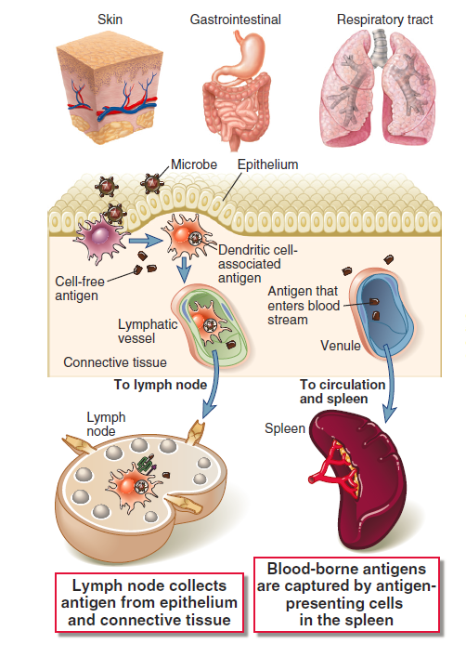
Cesty antigenů
© Elsevier 2012. Abbas & Lichtman: Cellular and Molecular Immunology 7e www.studentconsult.com

Slide 21
Adaptivní imunita
Celulární:
  T-lymfocyty
  B-lymfocyty
Humorální:
  Cytokiny
  Imunoglobuliny

Slide 22

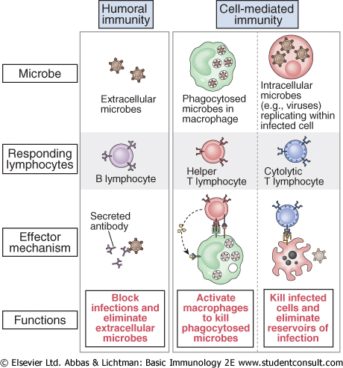
Dvě větve adaptivní imunity
Produkce cytokinů
Downloaded from: StudentConsult (on 15 July 2006 09:09 AM)
© 2005 Elsevier

Slide 23
Charakteristika adaptivní imunity
Specifičnost
Repertoár
Autotolerance
Paměť
Přiléhavé efektorové mechanismy

Slide 24
Adaptivní imunita: charakteristické rysy
Specifičnost:
Přirozená imunita: Jsou rozeznávány struktury, které jsou stejné u řady cizorodých agens (PAMP).
Adaptivní imunitní systém naproti tomu
poznává a odlišuje různé epitopy antigenů
(T-, B-).

Slide 25
Adaptivní imunita: specifičnost
Všechny fáze adaptivní imunitní reakce (poznání antigenu, aktivace lymfocytu, efektorové mechanismy) jsou zaměřeny na konkrétní antigenní determinantu (epitop).
Lymfocyt má genetickou informaci pro jeden „antigenní receptor“ zajišťující tvorbu tisíce identických kopií tohoto receptoru.

Slide 26
Adaptivní imunita: charakteristické rysy
Rozsah repertoáru: adaptivní imunitní systém je
schopen odlišit (TCR, BCR lymfocytů) více než 10 ⁷⁻⁸
epitopů antigenů.
Schopnost poznat různé antigeny je takřka neomezená. Odhaduje se, že adaptivní imunitní systém dokáže odlišit cca 10¹² ⁻¹⁵ epitopů.
Příčiny diverzity: Somatické rekombinace (somatické přeskupování genů).
  Mutační mechanismy.

Slide 27
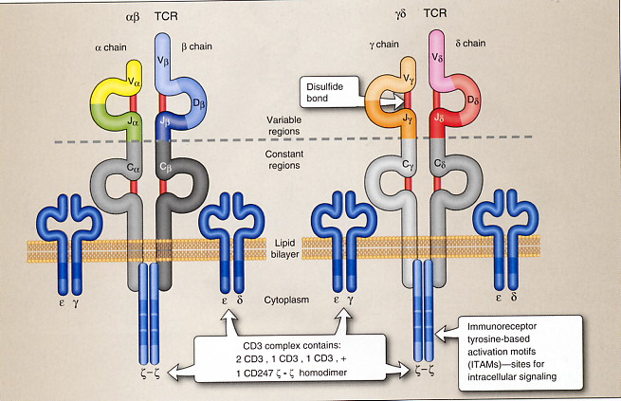
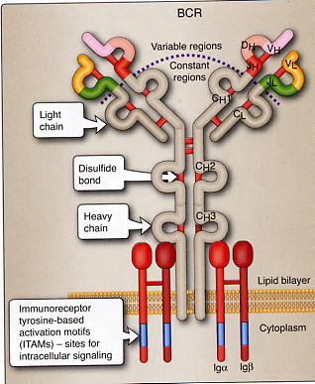
Adaptivní imunita: charakteristické rysy
Receptory:
U adaptivní imunity receptory lymfocytů T a B
vznikají somatickým přeskupováním genů.

Slide 28
Vrozená imunita: charakteristické rysy
Autoreaktivita:
Adaptivní imunita se vytvořila k poznávání
„cizích “, mikroorganismů, ale také vlastních
molekul.
Paměť:
Vytvoření imunologické
paměti je pro adaptivní imunitu příznačné
– primární a sekundární reakce, „booster“.

Slide 29
Lymfocyty T a B jsou základními operačními jednotkami adaptivní imunity
T-lymfocyty jsou zaměřeny na intracelulární antigeny
T-lymfocyty ovlivňují další buňky především působením cytokinů
B-lymfocyty na extracelulární antigeny
B-lymfocyty produkují imunoglobuliny

Slide 30
Postuláty klonální selekční teorie
(Macfarlane Burnet)
Každý lymfocyt má jeden typ receptoru s jedinečnou specificitou.
Interakce mezi epitopem antigenu a receptorem schopným ji vázat vede k aktivaci lymfocytu.
Buňky, které vznikly z aktivovaných lymfocytů proliferací a diferenciací mají receptory stejné specificity.
Lymfocyty, které mají receptory pro tělu vlastní antigeny jsou v časném stadiu vývoje lymfoidních buněk odstraněny a tudíž v repertoáru zralých lymfocytů chybí („forbidden clones“).

Slide 31
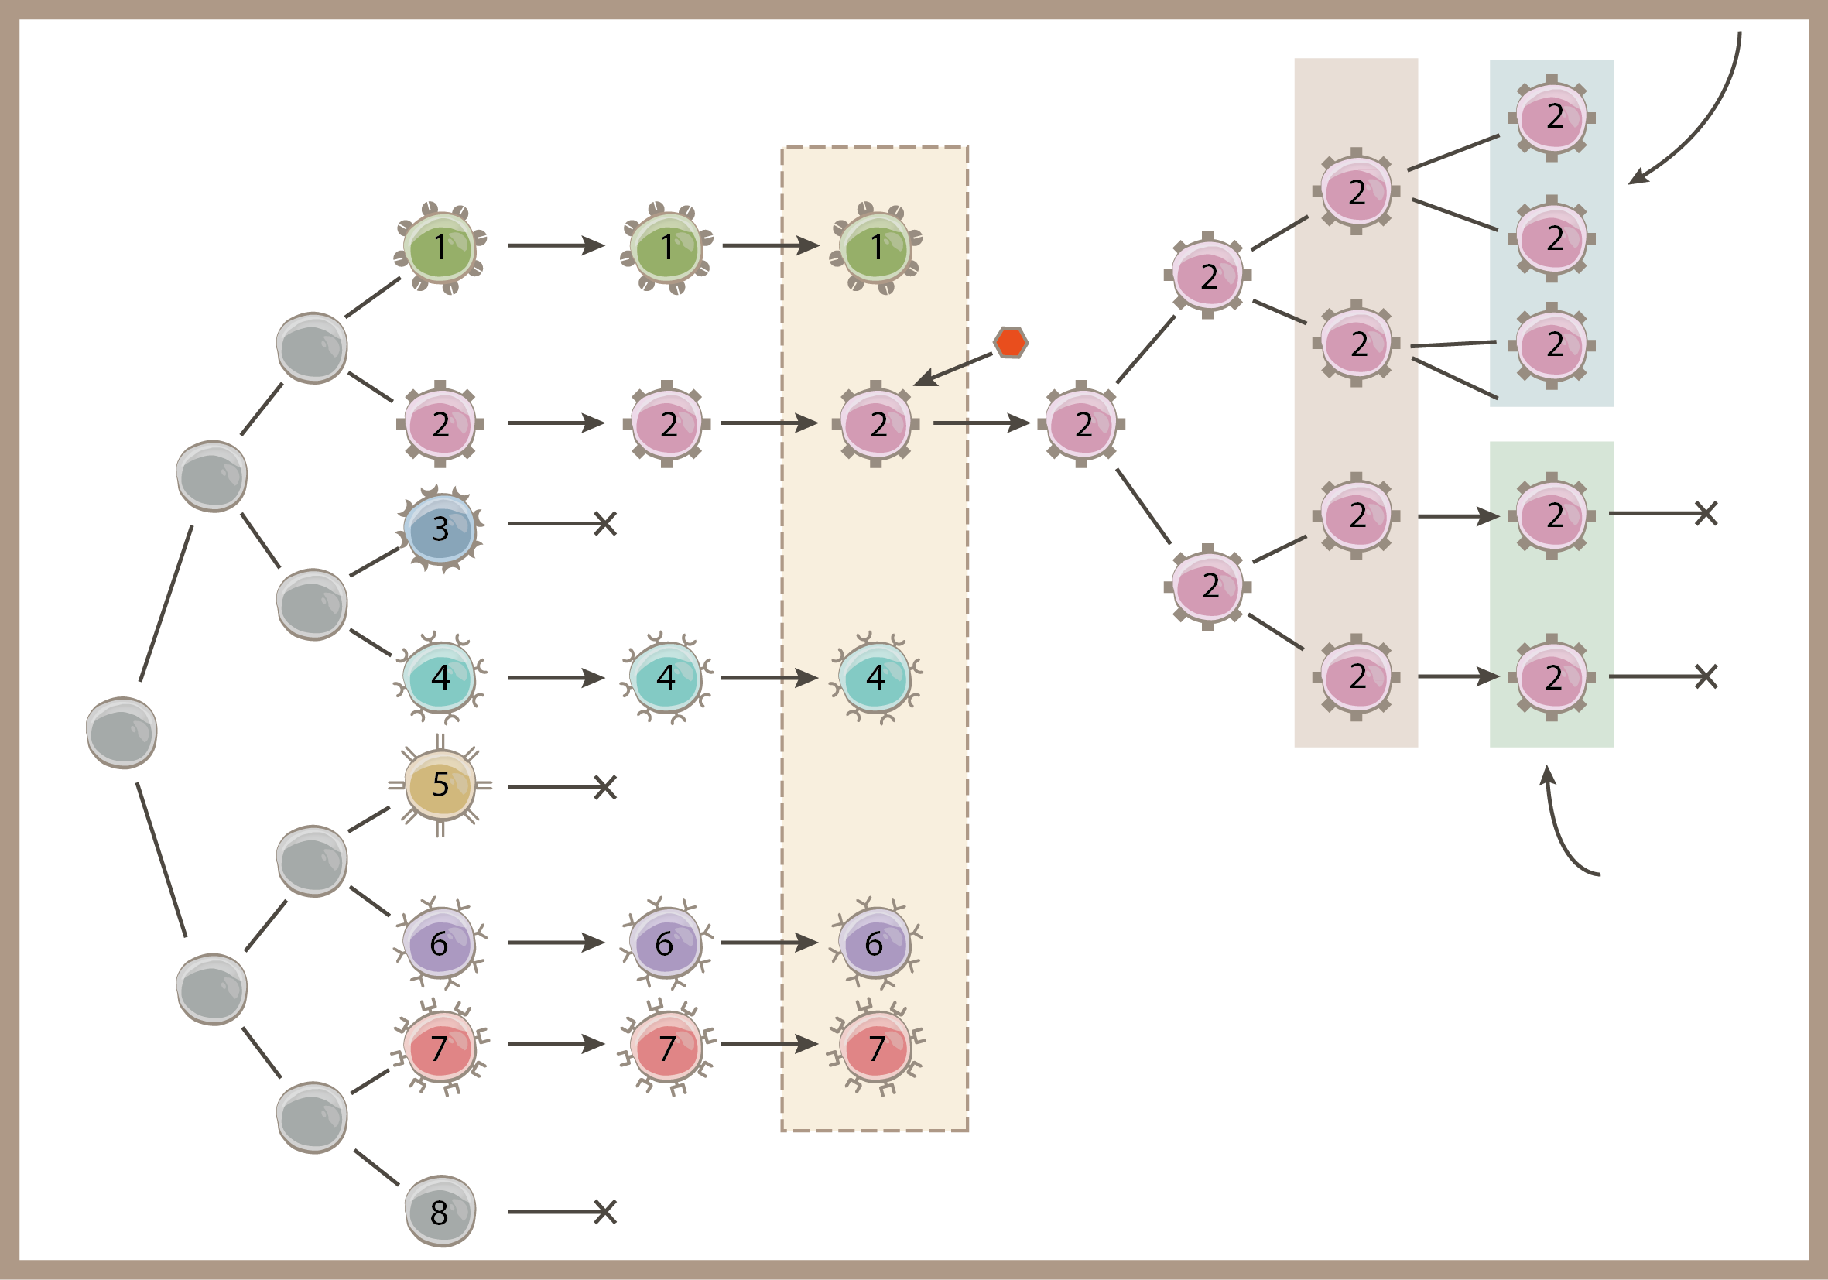
Klonálně selekční teorie
paměťové
buňky
Eliminace autoreaktivních klonů
Krev a periferie
expanze
antigen
Smrt buňky
Smrt buňky
efektorové
buňky

Slide 32
T-lymfocyty

Slide 33
Receptor lymfocytů T (TCRαβ, TCRγδ)

Slide 34
Základní subpopulace T-lymfocytů
Cytotoxické T-lymfocyty (CD8+): zabíjejí cílové buňky. Rozeznávají komplex HLA-I-antigenní polypeptid.
Pomocné T-lymfocyty (CD4+): produkcí pomocných signálů umožňují aktivaci a diferenciaci B- lymfocytů a aktivaci makrofágů. Rozeznávají komplex HLA-II-antigenní polypeptid.
Regulační T-lymfocyty (CD4+): účastní se udržování imunitní tolerance.

Slide 35
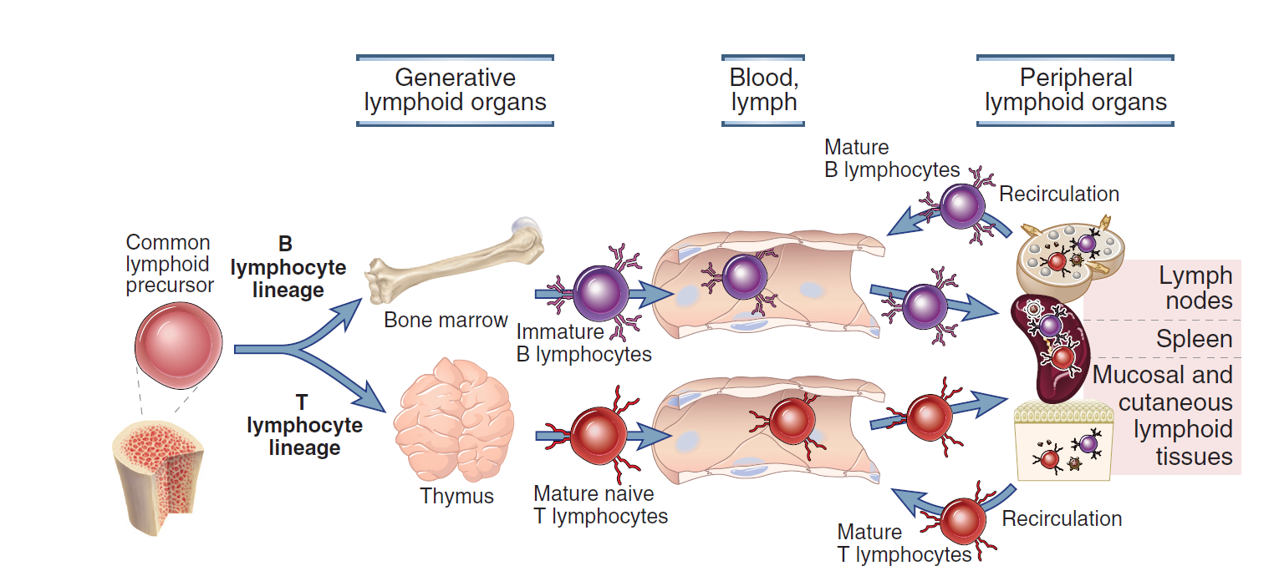
Vývoj T a B lymfocytů
© Elsevier 2012. Abbas & Lichtman: Cellular and Molecular Immunology 7e www.studentconsult.com

Slide 36
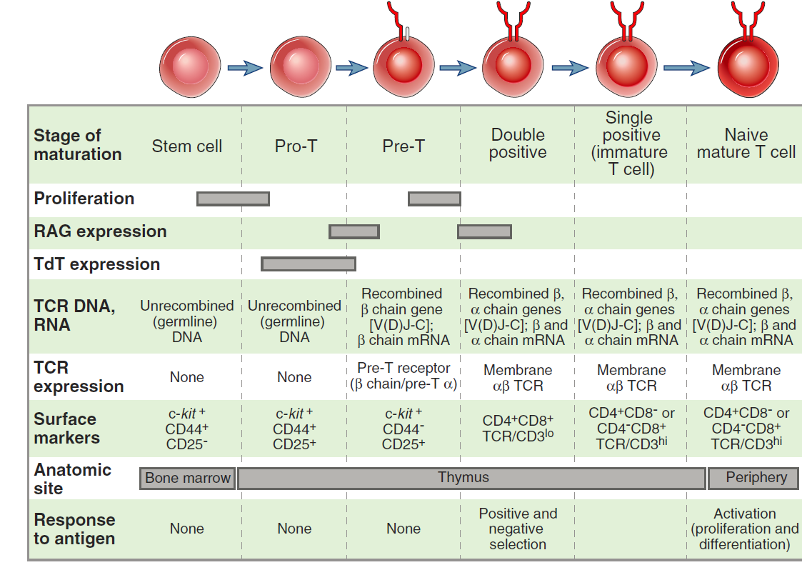
Vývoj T-lymfocytů

Slide 37
Molekulárně genetická podstata specifičnosti
Geny pro TCR (BCR) větší počet genových segmentů, které se při vývoji T- nebo B-lymfocytů přeskupují.
Jsou složeny z Varibilních segmentů, Diversitních segmentů a Konstantních segmentů.
Na koncích V, D a J jsou krátké sekvence nukleotidů, které jsou rozeznávány Rekombinázami RAG1 a RAG2, probíhá vyštěpení segmentů mezi vybranými D a J segmenty a poté dochází ke spojení odstřižených konců D a J nově syntetizovaným úsekem N působením terminální transferázy a dalších enzymů.
Nejprve dochází k D-J přeskupení, poté následuje V-D přeskupení.

Slide 38
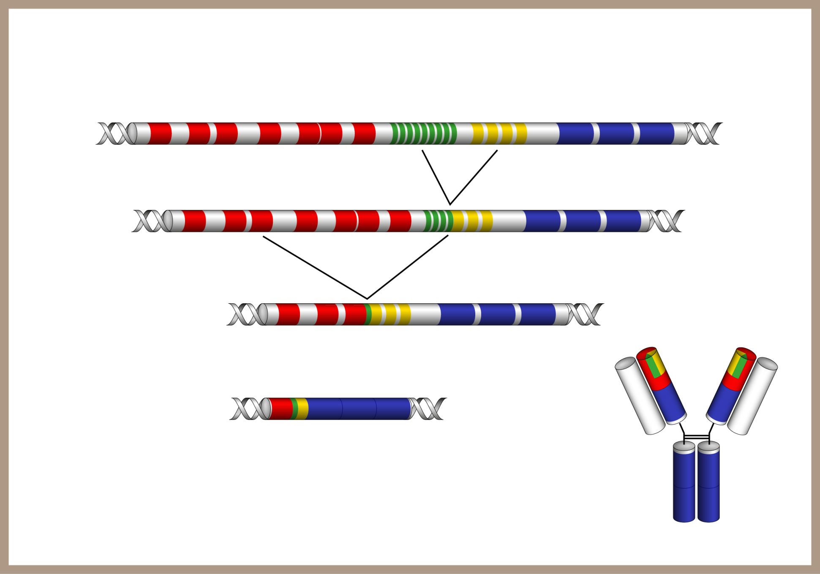
VDJ rekombinace při vzniku variabilního místa
Germline configuration
V segments
D segments
J segments
Constant region exons
D to J recombination
V to DJ recombination
transcription, splicing
Adapted from Janeway 2001

Slide 39
Co zvyšuje variabilitu specifických vazebných míst
Pro jednotlivé řetězce TcR je různý počet kombinací VDJ genových segmentů.
Spojovací variabilita: po vyštěpení genových úseků během DJ a VD přeskupení – zbývající konce nejsou odstřiženy přesně a spojují se nově syntetizovaným úsekem N s náhodnou sekvencí nukleotidů.
Vznik TcR řetězců s odlišnou sekvencí aminokyselin ve vazebném místě pro antigenní fragment prezentovaný v kontextu HLA molekul.

Slide 40
Vývoj T lymfocytů v thymu αβ
Dvojitě negativní pro-T lymfocyty (CD4-CD8-) přeskupují genové segmenty pro řetězce γδ a pro řetězec β a pre-Tα .
Vznik 2 heterodimerů na povrchu γδ a β pre-Tα.
Reakce s β pre-Tα vypnutí genu pro TCR γδ, přeskupení genů pro TCRα .
další maturace - vznik TcR αβ.
Počátek exprese CD3.
Dvojitě pozitivní pre-T lymfocyty (CD4+CD8+).

Slide 41
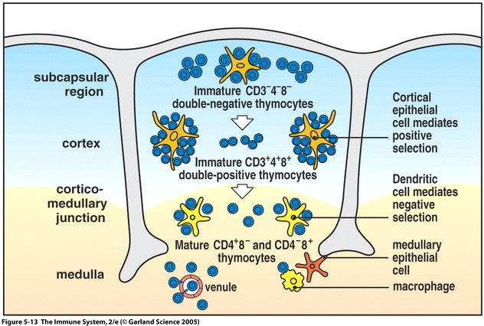
Vývoj lymfocytů v thymu

Slide 42
Thymová výchova T-lymfocytů
Pozitivní selekce buněk reagujících s nízkou afinitou s HLA antigeny na povrchu antigen- prezentujících buněk. Probíhá v kortikální oblasti. Zajišťuje přežití jen těch thymocytů, které později rozpoznají komplex antigen-HLA.
Negativní selekce – apoptózou hynou thymocyty reagující s vysokou afinitou s komplexy HLA-autoantigeny. Probíhá zejména v subkortikální oblasti thymu. Zajišťuje odstranění autorektivních klonů.
V průběhu obou procesů hyne více než 85% thymocytů.

Slide 43
Vývoj T lymfocytů v thymu αβ
Dvojitě pozitivní pre-T lymfocyty (CD4+CD8+).
Pozitivní selekce – interakce s HLA kortikálních buněk thymu.
Negativní selekce – rozpoznání komplexů Ag-HLA I.třídy (nebo II) prezentovaných dendr. b., makrofágy.
Pre -T lymfocyty, které reagují s molekulami HLA I.třídy postupně snižují expresi CD4 a ponechávají si CD8+ se stávají CD8+ T lymfocyty.
Pre -T lymfocyty, které reagují s molekulami HLA II.třídy postupně snižují expresi CD8 a ponechávají si CD4+ se stávají CD4+ T lymfocyty.

Slide 44
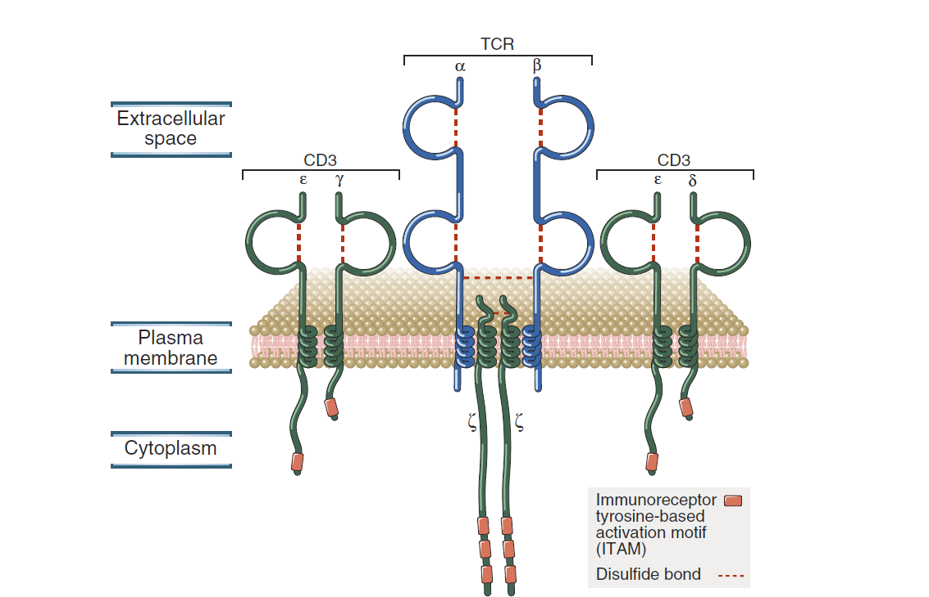
TCR receptor
© Elsevier 2012. Abbas & Lichtman: Cellular and Molecular Immunology 7e www.studentconsult.com

Slide 45
Alelická exkluze
T lymfocyt, který prodělal přeskupení - všechny TcR na jeho povrchu rozpoznává jediný Ag fragment
U heterozygotních jedinců přeskupení genových segmentů pouze na 1 chromosomu, na druhém se přeskupovat nemůže

Slide 46
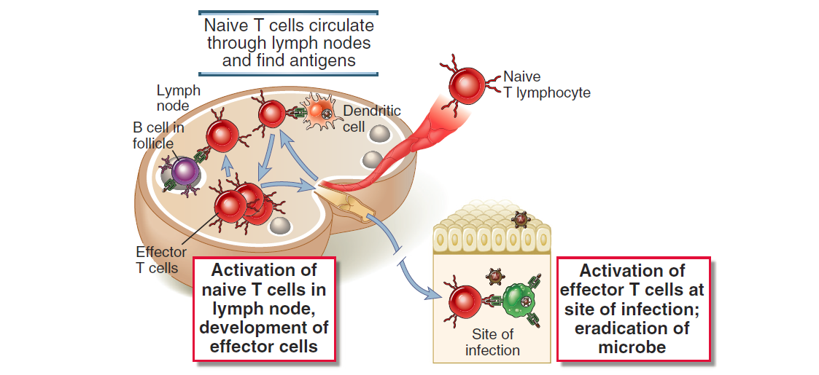
Aktivace T lymfocytů
© Elsevier 2012. Abbas & Lichtman: Cellular and Molecular Immunology 7e www.studentconsult.com

Slide 47
Aktivace T-lymfocytů
T-lymfocyty mohou být stimulován pouze komplexy antigen-HLA.
HLA antigeny musí být stejné, jaké má příslušný konkrétní jedinec = fenomén HLA restrikce (syngenní preference).

Slide 48
Presentace antigenů lymfocytům T
T-lymfocyty poznávají antigeny pouze ve formě peptidových fragmentů vázaných na MHC I nebo II. (Fenomen MHC-restrikce).
Antigen musí být nejdříve v buňkách „zpracován“ (processing)- nativní protein je proteolyticky degradován na peptidy, které se (intracelulárně) váží na molekuly MHC. Tento komplex se dostává na buněčnou membránu, kde je schopen reagovat s TCR.
T-lymfocyty jsou schopny poznávat i lipidové a glykolipidové struktury: je to populace NK-T, která poznává tyto antigeny „neklasickými molekulami MHC“ – CD1.
Imunogennost proteinových antigenů je určena schopností buněk předkládajích antigen vytvořit peptidy, které se budou vázat na vlastní molekuly MHC.

Slide 49
Aktivace T lymfocytů
Naivní T lymfocyt putuje krevním řečištěm do sekundárních lymfatických orgánů.
Reakce TCR s HLA Antigen prezentující buňky.
+ další kostimulační signály – vedou k aktivaci T lymfocytu, k jeho proliferaci a vzniku efektorových buněk .
Ef T lymfocyty putují do místa infekce kde pak reagují s dalšími APC prezentujícími Ag, kterým byly aktivovány.

Slide 50
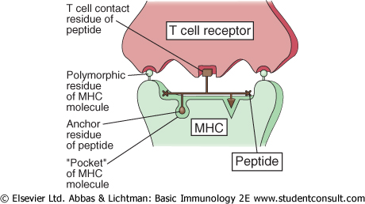
Interakce TCR-polypeptid-HLA molekula
Downloaded from: StudentConsult (on 18 July 2006 08:13 AM)
© 2005 Elsevier

Slide 51
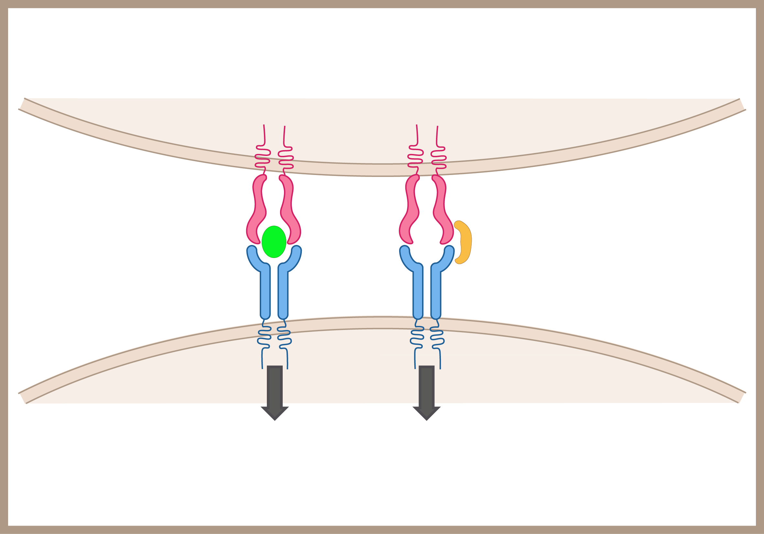
Aktivace TCR antigenem a superantigenem
APC
MHC class II
β
α
β
α
Antigen
Superantigen
α
β
α
β
TCR
T cell
Aktivační signál
Aktivační signál

Slide 52
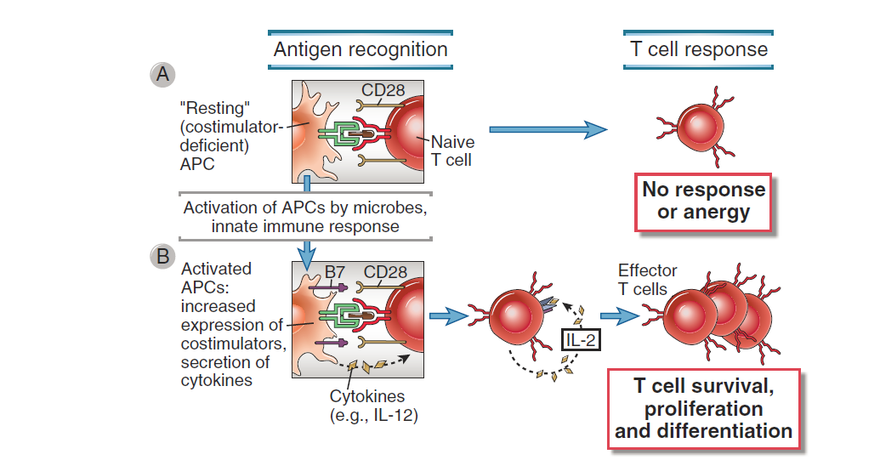
Kostimulační signály nutné pro aktivaci T lymfocytu
© Elsevier 2012. Abbas & Lichtman: Cellular and Molecular Immunology 7e www.studentconsult.com

Slide 53
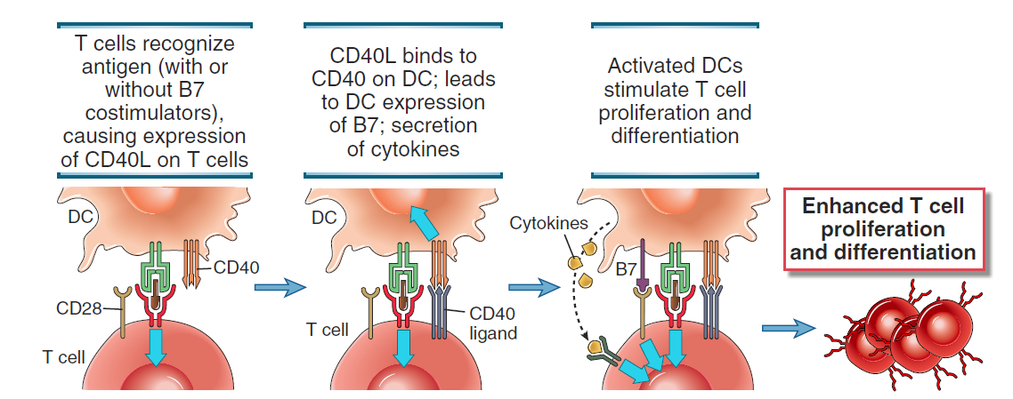
Vazba CD40 – CD40L
© Elsevier 2012. Abbas & Lichtman: Cellular and Molecular Immunology 7e www.studentconsult.com

Slide 54
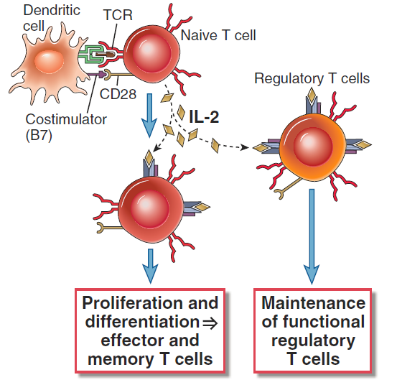
Role IL-2

Slide 55
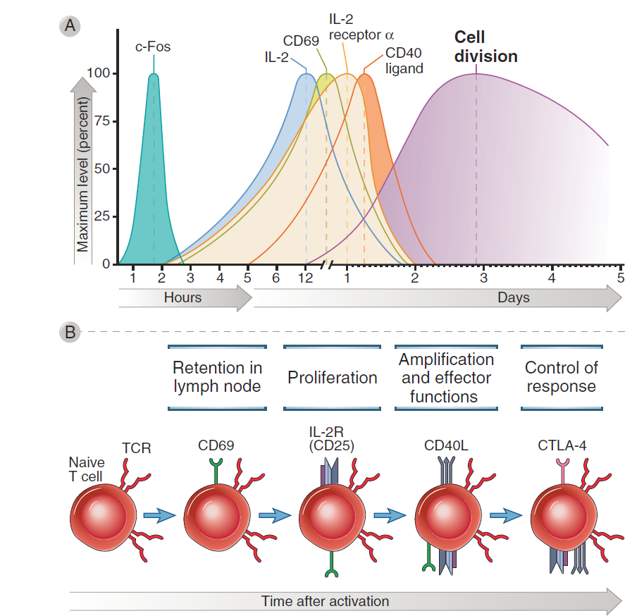
Změny povrchových molekul během aktivace
© Elsevier 2012. Abbas & Lichtman: Cellular and Molecular Immunology 7e www.studentconsult.com

Slide 56
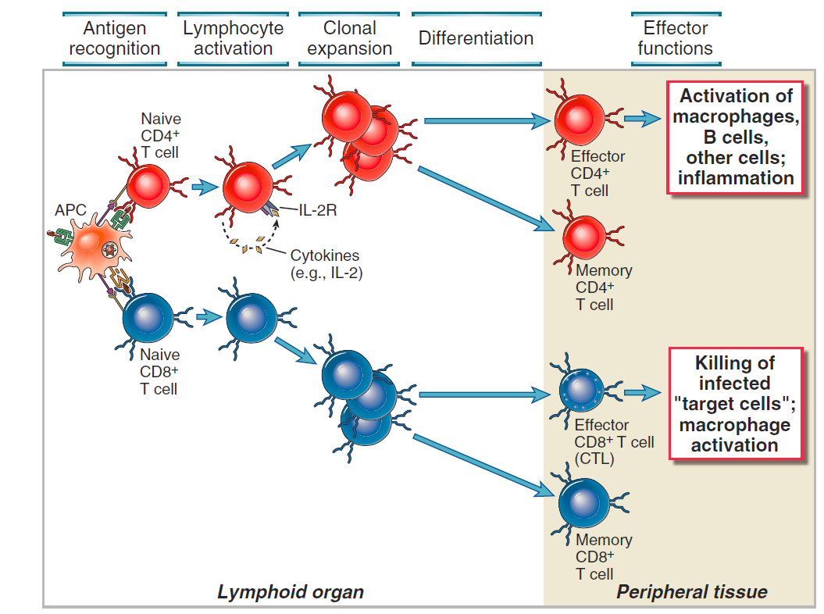
© Elsevier 2012. Abbas & Lichtman: Cellular and Molecular Immunology 7e www.studentconsult.com

Slide 57
Vývoj CD4+ lymfocytárních populací
Dendritické buňky předkládají Ag a zároveň produkují cytokiny
Různé mikroorganismy mohou stimulovat DB k produkci různých cytokinů
Další cytokiny produkují NK buňky a žírné buňky

Slide 58
Efektorové CD4+ T lymfocyty
Efektorové CD4+ Th lymfocyty jsou rozděleny do několika subpopulací na základě svého cytokinového profilu a funkcí

Slide 59
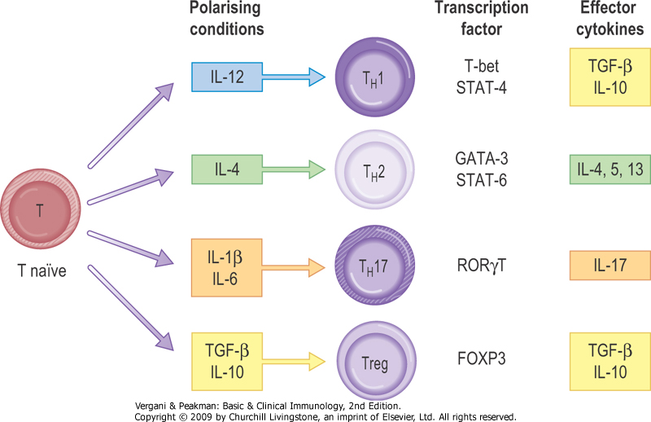
O vývoji efektorových Th.. lymfocytů
rozhoduje cytokinové prostředí
IFN-γ

Slide 60
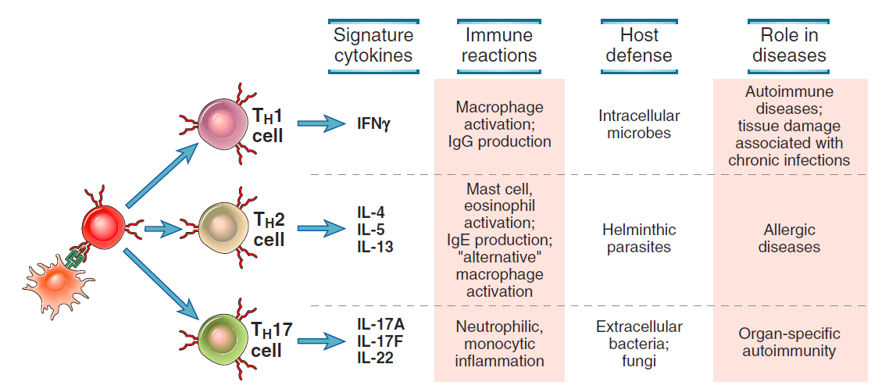
Th1, Th2 a Th17 lymfocyty
© Elsevier 2012. Abbas & Lichtman: Cellular and Molecular Immunology 7e www.studentconsult.com

Slide 61
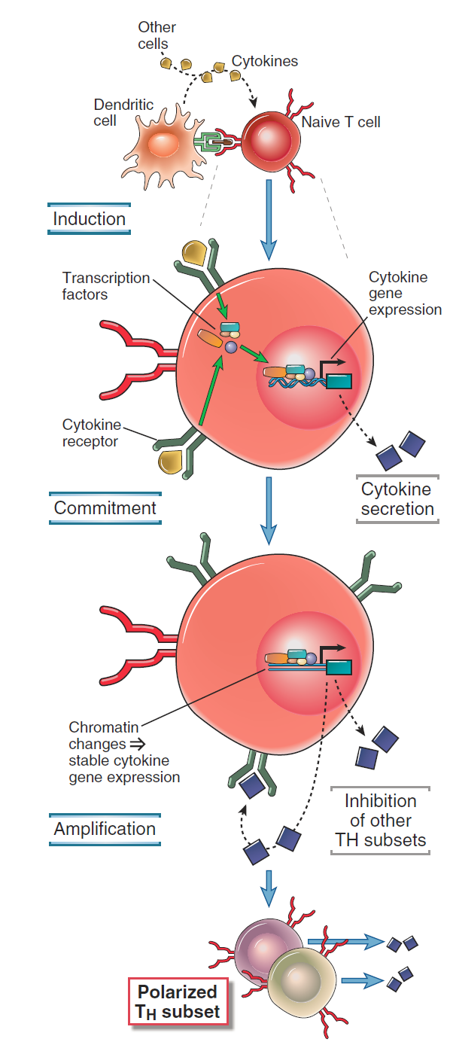
Vývoj Th1, Th2 a Th 17 lymfocytů
Aktivace transkripčních faktorů stimulujících produkci cytokinů pro daný subset.
Tyto produkované cytokiny pak ovlivňují další produkci cytokinů stejného druhu a podporují vývoj pouze těchto buněk.
Ostatní Th subpopulace lymfocyty jsou suprimovány.
© Elsevier 2012. Abbas & Lichtman: Cellular and Molecular Immunology 7e www.studentconsult.com

Slide 62
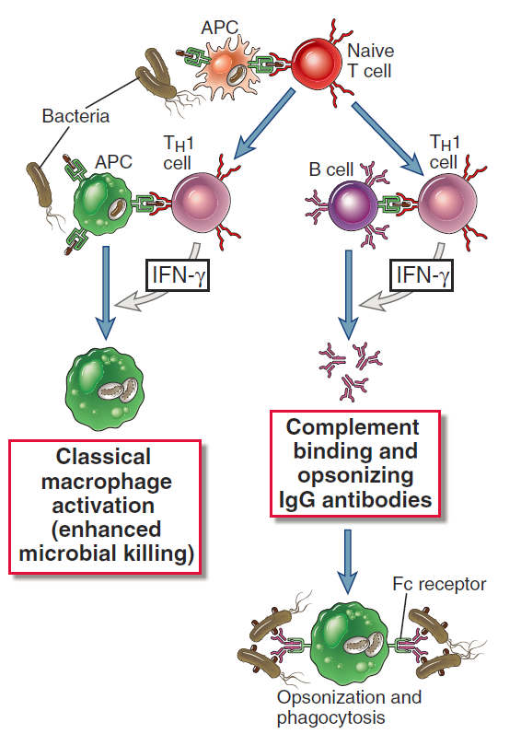
Th1 odpověď
© Elsevier 2012. Abbas & Lichtman: Cellular and Molecular Immunology 7e www.studentconsult.com

Slide 63
Th1 lymfocyty
CD4+ Th1 lymfocyty rozeznávají Ag zpracované fagocytujícími buňkami.
Aktivují makrofágy k zabití mikrobů.
Aktivace makrofágů je zprostředkována IFN-γ a CD40L – CD40 interakcí.
Aktivované makrofágy
  zabíjejí fagocytované mikroby za pomocí reaktivního kyslíku, dusíku a enzymů
  Stimulují zánět a mohou poškozovat tkáně

Slide 64
T_{h}1 lymfocyty
Produkují zejména IFN-γ, IL-2, IL-3.
Diferencují se pod vlivem IL-12, IL-18, IFN-γ.
Působí prozánětlivě, stimulují funkci makrofágů.
Snad se spolupodílejí se na patogenezi autoimunitní thyreoiditidy, roztroušené mozkomíšní sklerózy.
Produkcí IFN-γ, tlumí funkci T_{h}2 lymfocytů.
Hrají důležitou roli v akutní rekci štěpu.

Slide 65
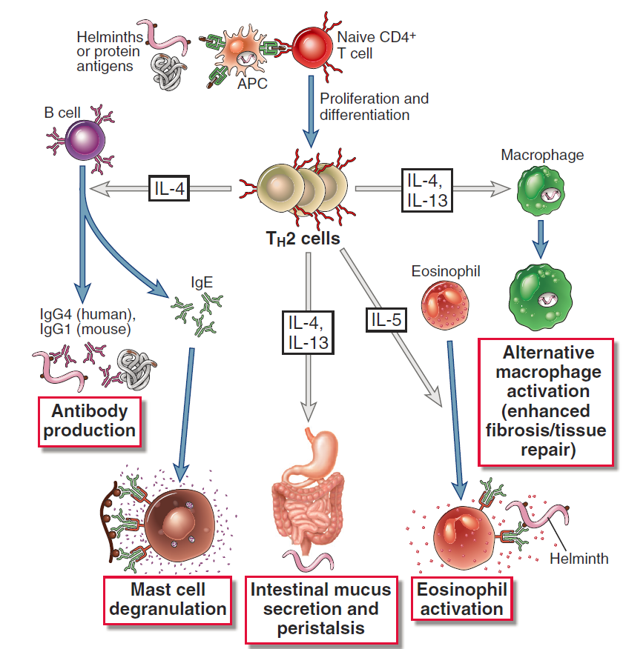
Th2 odpověď
© Elsevier 2012. Abbas & Lichtman: Cellular and Molecular Immunology 7e www.studentconsult.com

Slide 66
Th2 lymfocyty
Rozeznávají antigeny produkované parazity a další mikroby a alergeny.
IL-4 sekretovaný aktivovanými Th2 lymfocyty
  podporují Izotypové přepnutí B-lymfocytů a produkci IgE, které může pokrýt parazity
  Ovlivňuje degranulaci žírných buněk a zánět
IL-5 aktivuje eosinofily k uvolnění obsahu granulí ke zničení parazitů.
IL-4 a IL-13 stimulují ochranu epitelové bariery.

Slide 67
T_{h}2 lymfocyty
Produkují zejména IL-3, IL-4, IL-5, IL-10.
Diferencují se pod vlivem IL-4.
Stimulují tvorbu protilátek.
Spolupodílejí se na patogenezi atopických chorob.
Jejich predominance se objevuje během těhotenství.
Produkcí IL-10 a IL-4 tlumí funkci T_{h}1 lymfocytů.

Slide 68
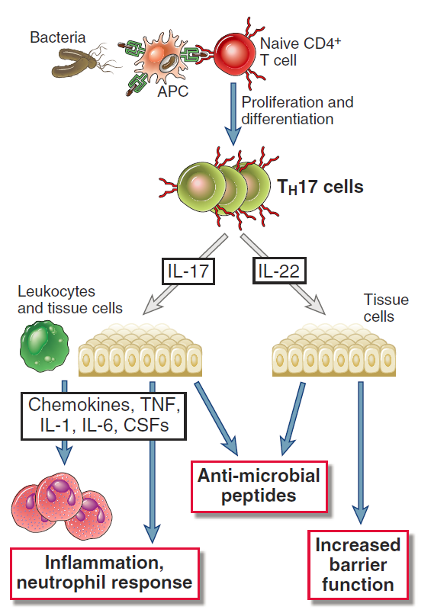
Th17 odpověď
© Elsevier 2012. Abbas & Lichtman: Cellular and Molecular Immunology 7e www.studentconsult.com

Slide 69
T_{h}17 lymfoycyty
Vznikají z antigenem-stimulovaných T-lymfocytů v prostředí TGF-β a IL-6.
Produkuji IL-17A , IL-17F a IL-23.
Mají význam v obraně proti extracelulárním patogenům.
Patogeneticky se uplatňují při chronických zánětlivých procesech a vzniku některých autoimunitních chorob jako je Crohnova choroba nebo revmatoidní artritida.

Slide 70
Th17 T lymfocyty
Stimulují zánětlivou odpověď bohatou na neutrofily ničící extracelulární bakterie a houby.
Může být důležitá u poškození tkání u autoimunitních chorob.

Slide 71
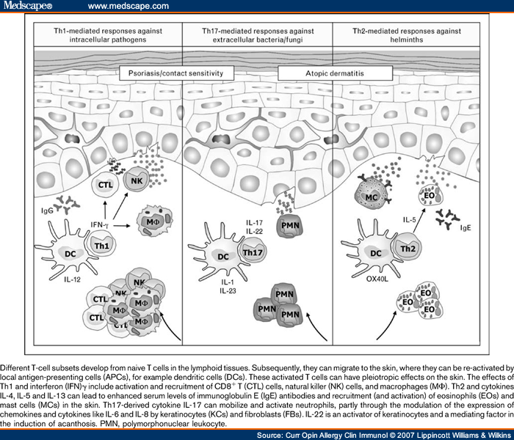

Slide 72
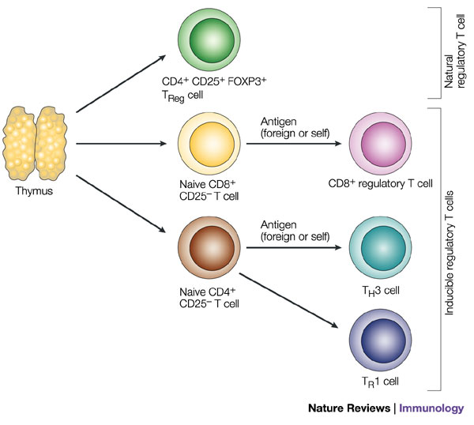
Základní typy regulačních
T-lymfocytů

Slide 73
T_{reg} lymfocyty
Samostatná subpopulace přirozeně regulačních buněk.
Vývoj v thymu.
Jsou CD4+CD25+.
Přímo působí na jiné T-lymfocyty prostřednictvím molekuly CTLA-4 a snad
i membránovou formou TGF-β.
Tvoří asi 5-10% CD4+ lymfocytů.
Je možná i indukce těchto buněk na periferii.

Slide 74
TR-1 lymfocyty
Jedná se o indukované regulační CD4+ buňky.
Vznikají z aktivovaných T-lymfocytů působením IL-10.
Produkují vysoké hladiny IL-10, IFN-γβ, TGF-β, ne však IL-2.
Není jasný vztah k obdobným tzv. Th3 buňkám.

Slide 75
Cytotoxické T-lymfocyty
Jsou CD8+
Rozeznávají cizorodý antigen prezentovaný na HLA-I antigenech.
Cytotoxicky působí perforin, dále různé mechanismy indikující apoptózu cílové buňky (granzymy, FasL, lymfotoxin).
Jsou i důležitými producenty cytokinů (Tc1 a Tc2 buňky).

Slide 76
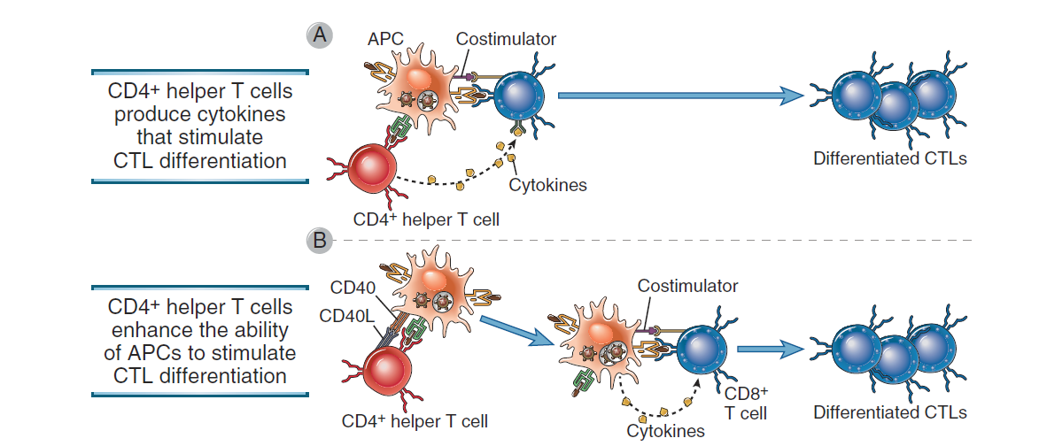
Diferenciace efektorových cytotoxických T lymfocytů
© Elsevier 2012. Abbas & Lichtman: Cellular and Molecular Immunology 7e www.studentconsult.com

Slide 77
Cytotoxické CD8+ T lymfocyty
Zabíjejí buňky exprimující peptidy virových antigenů, které jsou asociovány s molekulami MHC I. třídy.
Zabíjeno je pomocí granulí, které obsahují granzym a perforin.
Perforin usnadňuje granzymu vstup do cytoplasmy cílové buňky a granzym iniciuje několik cest apoptózy.
CD8+ dále sekretuje IFN-γ.

Slide 78
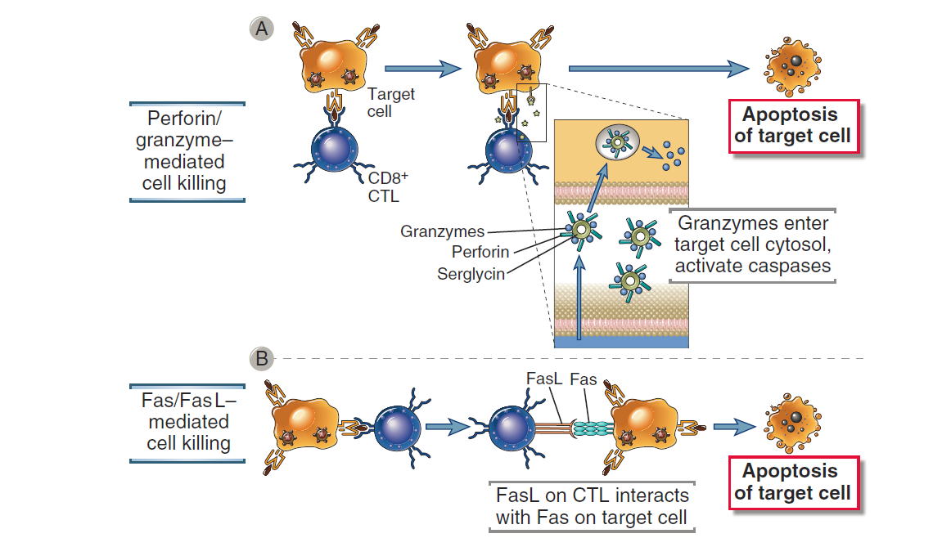
Mechanismy „zabíjení“ cytotoxických
T lymfocytů
© Elsevier 2012. Abbas & Lichtman: Cellular and Molecular Immunology 7e www.studentconsult.com

Slide 79
Gama delta T lymfocyty a NKT buňky
Malé populace lymfocytů (5% periferní krev), častější výskyt mezi epteliemi.
Nerozeznávají MHC asociované peptidové Ag.
Rozeznávající širokou škálu Ag zahrnující peptidy i nebílkovinné antigeny: malé fosforylované molekuly, alkyl aminy, stresové proteiny a lipidy.
Část těchto buněk je přítomno v kůži a ve sliznicích.
Určeny k obraně proti konzervovaným Ag strukturám (např. u mykobakterií).

Slide 80
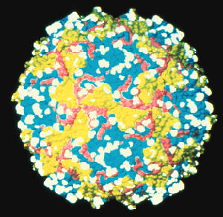
Lymfocyty B a T poznávají odlišné epitopy antigenních molekul
epitopy B lymfocytu: sekvenční i konformační na nativní molekule
epitopy T lymfocytu: většinou lineární peptidy tvořené intracelulárně při přípravě antigenu k presentaci)
Imunodominantní epitopy

Slide 81
Receptor lymfocytů B (BCR)
(IgM, IgD)

Slide 82
B lymfocyty
základními buňkami specifické humorální imunity
primární funkce - produkce protilátek – imunoglobulinů (Ig)
Ig- zaměřeny proti mikroorganismům nebo jejich toxinům působících v tělních tekutinách či dutinách tj. mimo buňky

Slide 83
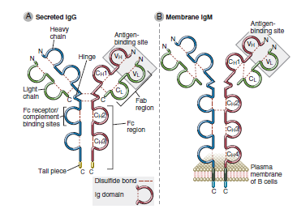
BCR receptor
Skládá se ze dvou identických těžkých řetězců a dvou identických lehkých řetězců
Na každém řetězci jsou variabilní a konstantní oblasti
© Elsevier 2012. Abbas & Lichtman: Cellular and Molecular Immunology 7e www.studentconsult.com

Slide 84
Protilátky
Ig existují ve dvou formách:
  membránově vázané na povrchu B-lymfocytu , kde fungují jako receptor pro antigen
  sekretované , které jsou v cirkulaci, tkáních, mukóze
  jsou sekretovány plazmatickými buňkami, které vznikají z B-lymfocytu po jeho aktivaci a další diferenciaci
  Vážou se na Ag a aktivují efektorové mechanismy vedoucí k eliminaci Ag

Slide 85
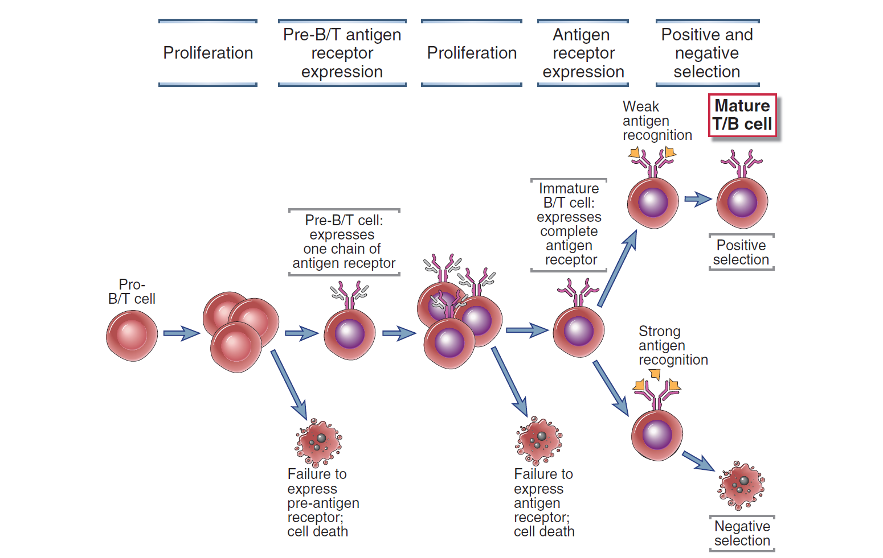
Vývoj B lymfocytů
© Elsevier 2012. Abbas & Lichtman: Cellular and Molecular Immunology 7e www.studentconsult.com

Slide 86
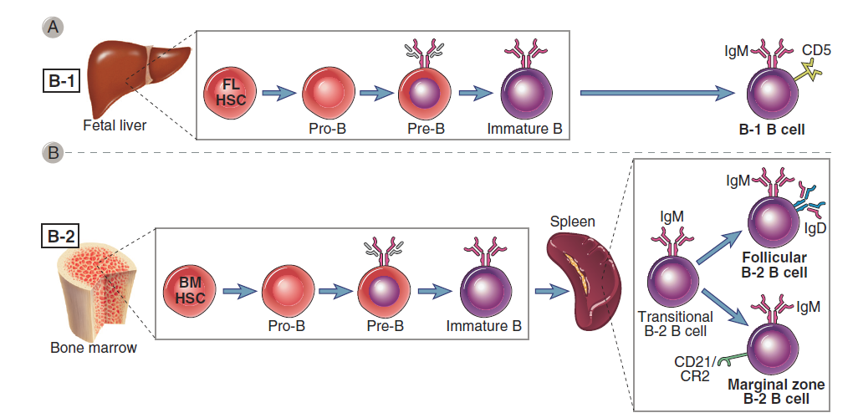
Diferenciace subpopulací B lymfocytů
© Elsevier 2012. Abbas & Lichtman: Cellular and Molecular Immunology 7e www.studentconsult.com

Slide 87
Antigeny aktivující lymfocyty B
Thymus-independentní, typ 1 a 2
Typ 1: polyklonální aktivátory, mitogeny,
stimulují B-bb nezávisle na jejich specificitě (LPS)
Typ 2: polysacharidy bakterií, jsou schopny účinně přemosťovat BCR receptory B-lymfocytů – generování dostatečně silného signálu pro aktivaci ,aktivace je
specifická
(především IgM, nízká afinita, krátká paměť)
Thymus-dependentní
Proteiny, glykoproteiny. Vyžadují kooperaci T-B.
(IgM, IgG, IgA, vysoká afinita, dlouhodobá paměť)

Slide 88
Aktivace B lymfocytů a produkce Ig
Ag se váže na membránový IgM a IgD receptor zralého naivního B-lymfocytu – aktivace buňky.
Aktivace vede k proliferaci Ag specifických B-lymfocytů, k jejich diferenciaci a vzniku paměťových a plazmatických buněk.
Jediná buňka během jednoho týdne může vyprodukovat více než 5000 plazmatických buněk, které sekretují více než 10¹² molekul Ig za den.

Slide 89
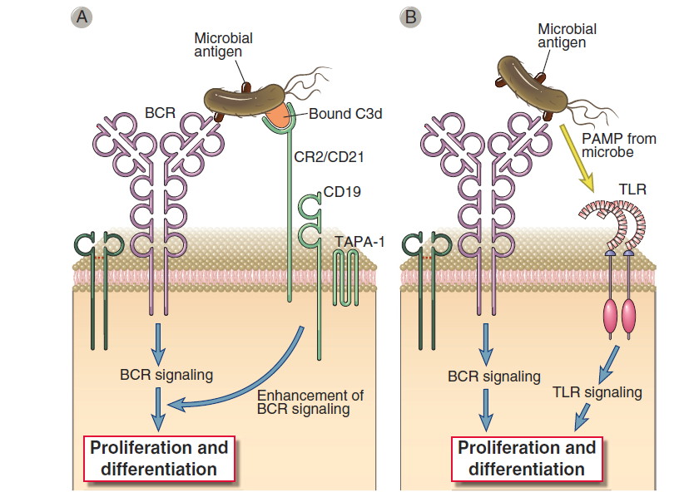
Aktivace B lymfocytu
© Elsevier 2012. Abbas & Lichtman: Cellular and Molecular Immunology 7e www.studentconsult.com

Slide 90
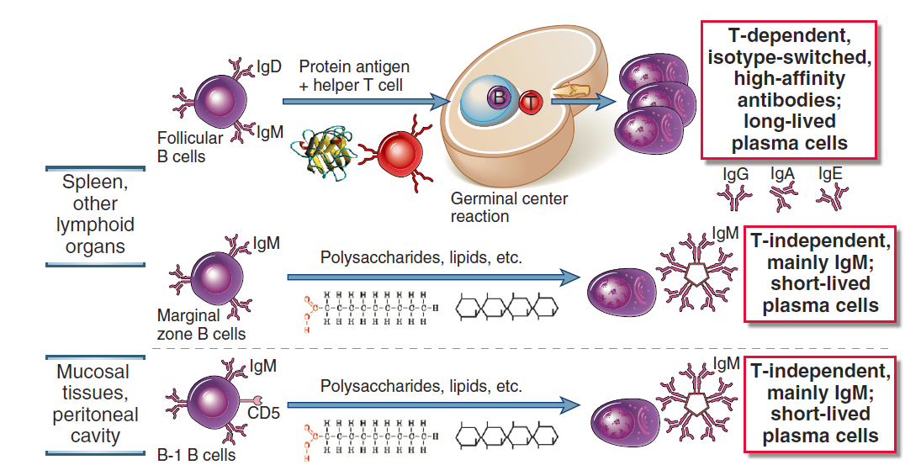
B-lymfocytární subpopulace
© Elsevier 2012. Abbas & Lichtman: Cellular and Molecular Immunology 7e www.studentconsult.com

Slide 91
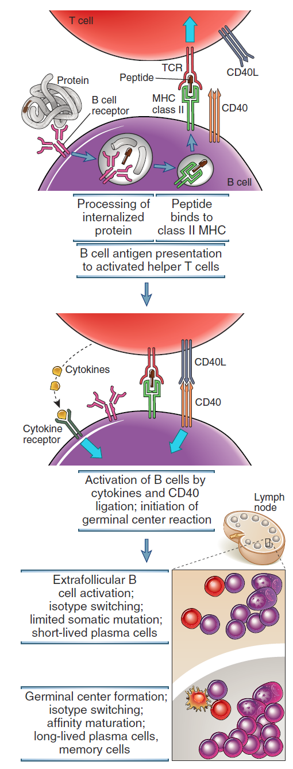
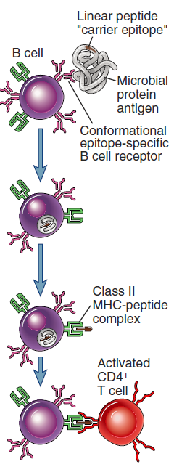
B lymfocyt jako APC a jeho stimulace T lymfocytem
© Elsevier 2012. Abbas & Lichtman: Cellular and Molecular Immunology 7e www.studentconsult.com

Slide 92
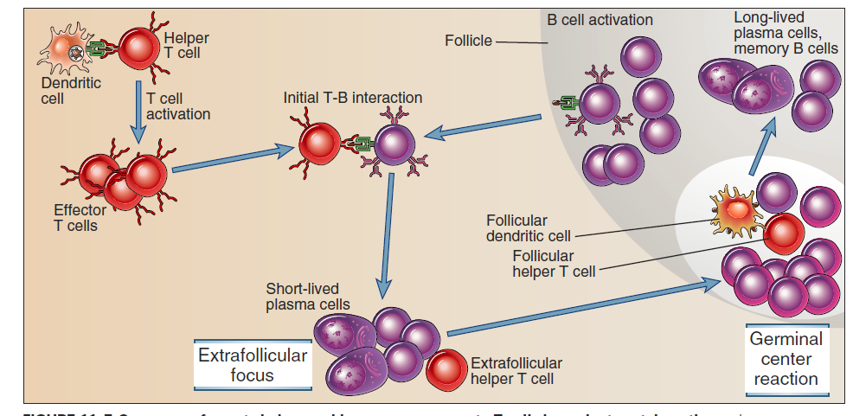
Protilátková odpověď – T dependentní
© Elsevier 2012. Abbas & Lichtman: Cellular and Molecular Immunology 7e www.studentconsult.com

Slide 93
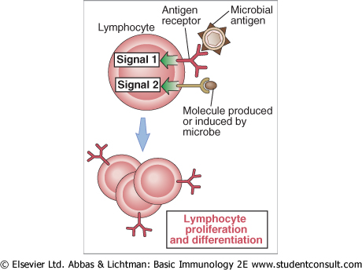
Downloaded from: StudentConsult (on 15 July 2006 09:09 AM)
© 2005 Elsevier

Slide 94
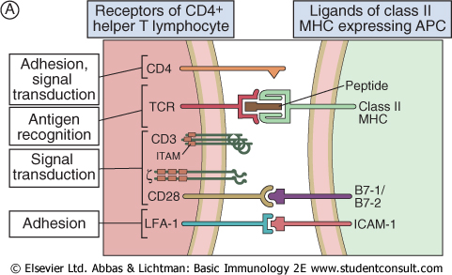
Downloaded from: StudentConsult (on 20 July 2006 09:34 AM)
© 2005 Elsevier

Slide 95
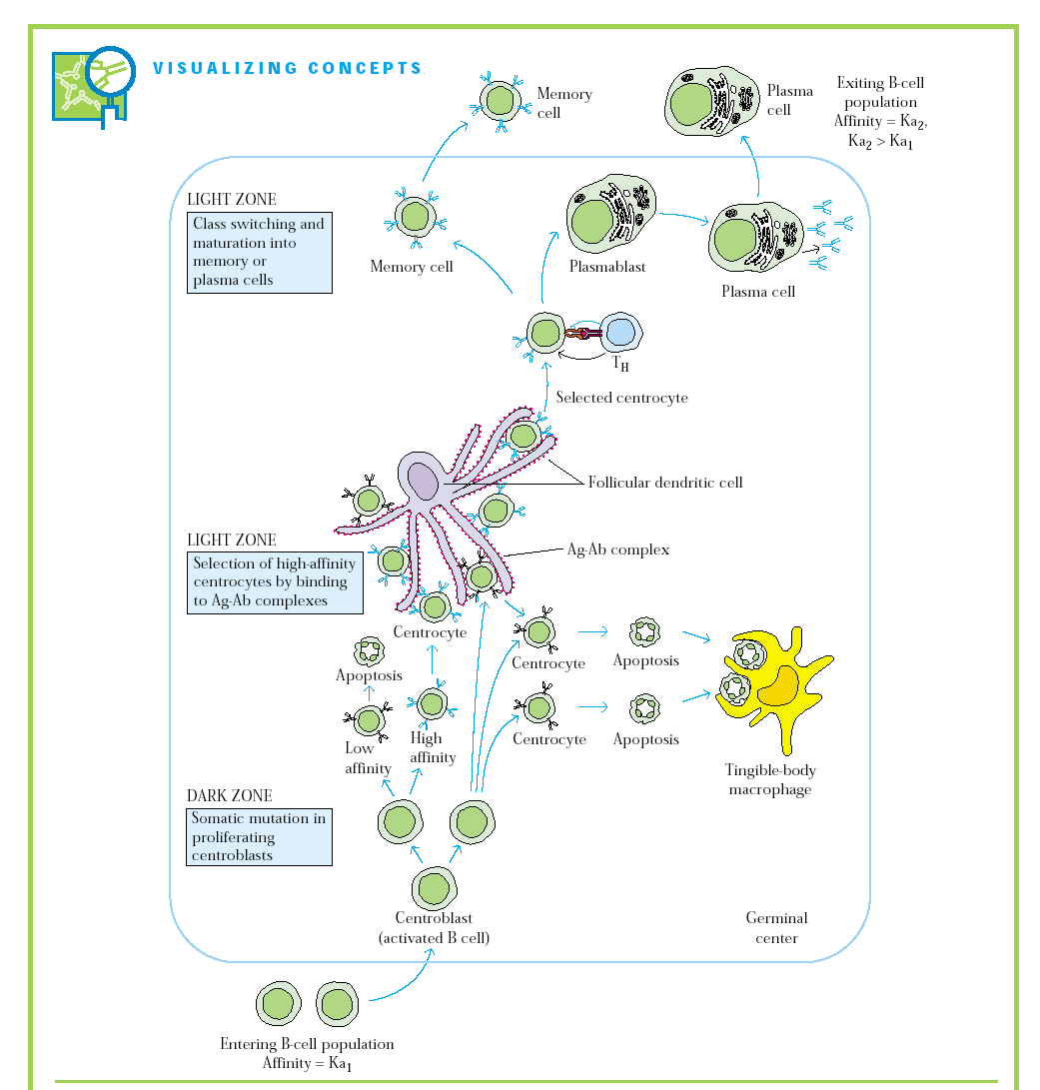
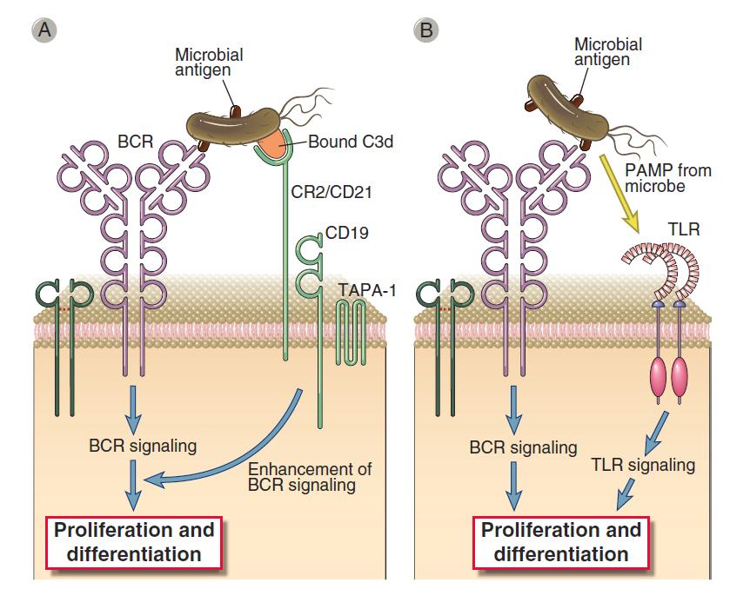
Vazba Ag na BCR receptor

Slide 96
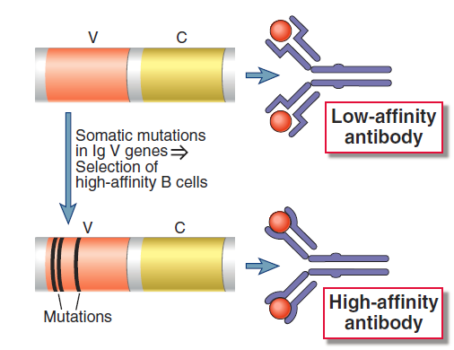
Somatická hypermutace
© Elsevier 2012. Abbas & Lichtman: Cellular and Molecular Immunology 7e www.studentconsult.com

Slide 97
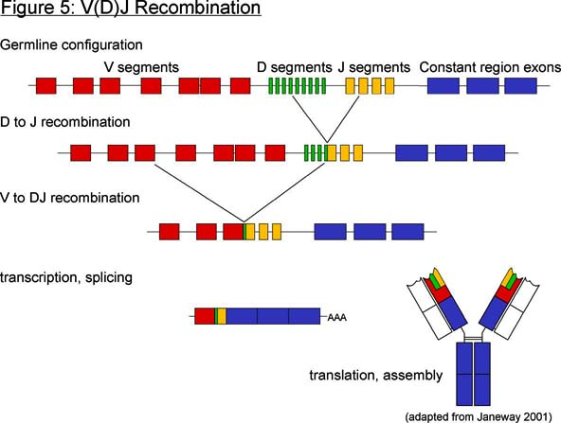

Slide 98
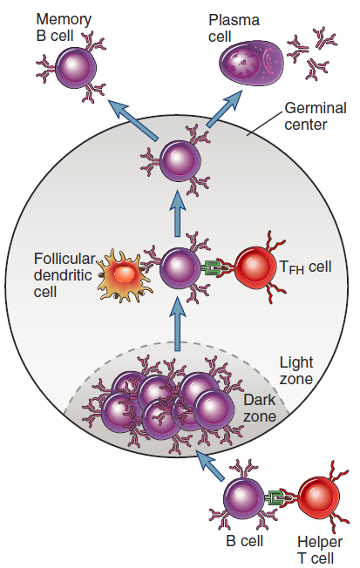
Germinální centrum
© Elsevier 2012. Abbas & Lichtman: Cellular and Molecular Immunology 7e www.studentconsult.com

Slide 99
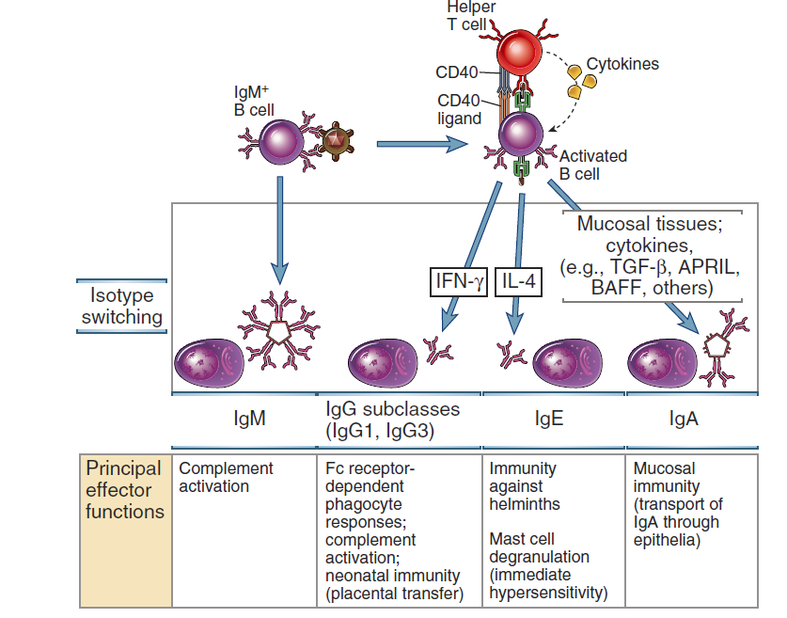
Izotypový přesmyk a funkce jednotlivých Ig
© Elsevier 2012. Abbas & Lichtman: Cellular and Molecular Immunology 7e www.studentconsult.com

Slide 100
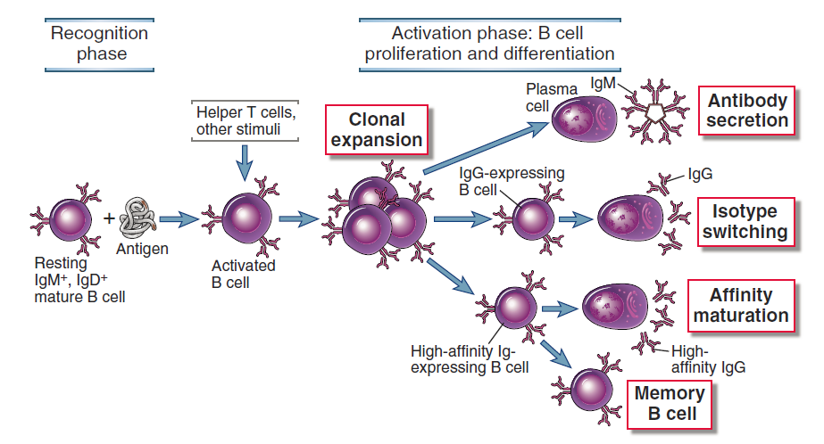
B-buněčná aktivace a produkce Ig u B2 lymfocytů
© Elsevier 2012. Abbas & Lichtman: Cellular and Molecular Immunology 7e www.studentconsult.com

Slide 101
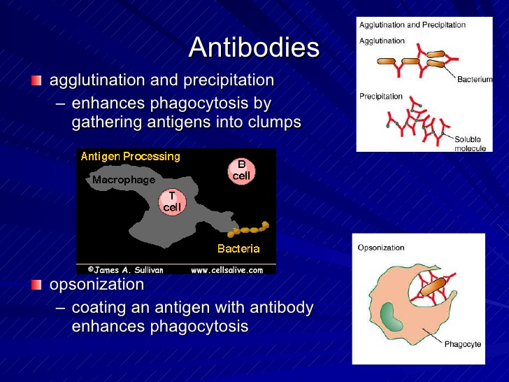

Slide 102

Efektorové funkce protilátek
© Elsevier 2012. Abbas & Lichtman: Cellular and Molecular Immunology 7e www.studentconsult.com

Slide 103
Tucker W. LeBien and Thomas F. Tedder. Blood 2008; 112: 1570-1580

Slide 104
Adaptivní imunita: paměť
Zvýšení imunitní reakce po opakovaném setkání
s původním antigenem.
Klonální selekce – klonální expanze
Diferenciace: terminální efektorové buňky
dlouze žijící paměťové buňky
Imunitní reakce
primární
sekundární (anamnestická,“booster“)

Slide 105

Downloaded from: StudentConsult (on 15 July 2006 09:09 AM)
© 2005 Elsevier

Slide 106

Imunitní protilátková odpověď
© Elsevier 2012. Abbas & Lichtman: Cellular and Molecular Immunology 7e www.studentconsult.com

Slide 107
Regulace v imunitním systému

Slide 108


Slide 109
Regulace imunitní odpovědi
Uskutečňuje se:
  Interakcí složek imunitního systému.
  Vlastnostmi a kvantitou antigenu a dalších vnějších aktivačních signálů (PAMP).
  Prostřednictvím neuroendokrinních vlivů: inervace orgánů imunitního systému, vlivem hormonů na funkci imunitního systému.

Slide 110
Regulace uvnitř imunitního systému
Uskutečňuje se především
  Fyzikálními mezibuněčnými interakcemi – účastní se řada aktivačních povrchových molekul přenášejících pozitivní nebo negativní signál.
  Prostřednictvím produkce řady cytokinů.

Slide 111

Kostimulační molekuly při aktivaci
a inhibici T-lymfocytů
T-lymphocyte
APC

Slide 112
Regulace T-lymfocyty
Antagonistický vztah Th1 a Th2 lymfocytů.
Různé typy regulačních T-lymfocytů inhibují imunitní reakci, jsou zodpovědné za vrozenou i získanou toleranci.

Slide 113
Funkce Th1 and Th2 lymfocytů
Th1
cell
Th2
cell
Inhibits proliferation
IL-10
IFNγ
Inhibits production
IL-4 IL-5
Activates
Activates
B cell
Macrophage
Eosinophil
Mast cell
Antibodies (including IgE)
Zdroj: http://pathmicro.med.sc.edu/

Slide 114
Regulace protilátkami
Idiotyp-antiidiotypové interakce.
Negativní regulace po vazbě protilátky na FcgRII.
Vazba imunitního komplexu při prezentaci antigenů dendritickými folikulárními buňkami
v zárodečných centrech výrazně zvyšuje imunogenicitu.
C3dg (štěpný produkt C3) vázaný na antigen vazbou na receptor CD21 má pozitivní stimulační efekt na B-lymfocyty.

Slide 115

Interakce idiotyp-antiidiotyp
Epitop
Paratop
antigen
Antiidiotyp
idiotyp
Antibody
Ab 1
Antibody
Ab 2
Antibody
Ab 3

Slide 116

Inhibiční vliv IgG na aktivaci B-lymfocytů
Hořejší, Bartůňková:Základy imunologie, 3. vydání,Triton, 2005

Slide 117

Fagocytóza
Adherence fagocytované čáetice k membráně fagocytující buňky
Tvorba psudopodií, které postupně obalují fagocytovanou částici
Tvorba fagosomu
Splynutím fagosomu a lysozomu vzniká fagolysosom
Lysosom
Uvnitř fagolysosomu dochází k usmrcení
a degradaci fagocytovaného materiálu
Nedegradovatelný materiál je uvolněn z buňky

Slide 118

Aktivace komplementového systému
© Elsevier 2012. Abbas & Lichtman: Cellular and Molecular Immunology 7e www.studentconsult.com

Slide 119
Th1, Th2 a Th17 lymfocyty
© Elsevier 2012. Abbas & Lichtman: Cellular and Molecular Immunology 7e www.studentconsult.com

Slide 120
Základní typy regulačních T-lymfocytů

Slide 121
Efektorové funkce protilátek
© Elsevier 2012. Abbas & Lichtman: Cellular and Molecular Immunology 7e www.studentconsult.com

Slide 122
Adaptivní imunita: autotolerance
Lymfocyty, které by poznávaly „vlastní“ antigeny
jsou buď odstraněny nebo inaktivovány.
Imunologická tolerance centrální.
Imunologická tolerance periferní.
Prolomení tolerance – autoimunizace.

Slide 123
IMUNOLOGICKÁ TOLERANCE
Destrukce nebo inaktivace lymfocytů s BCR nebo TCR,
které poznávají a váží epitopy vlastních antigenů
CENTRÁLNÍ
  T lymfocyty
    thymus
      negativní selekce
  B lymfocyty
    kostní dřeň
      negativní selekce
PERIFERNÍ (T- i B-)
  Anergie
  k úplné aktivaci lymfocytů chybí druhé, kostimulační signály
  Suprese
  reaktivita lymfocytů je tlumena tzv. Treg

Slide 124
Lymfocyty T i B primárně neodlišují vlastní
a cizí
↓
thymus kostní dřeň
lymfocyty namířené proti vlastním antigenům jsou odstraněny při „negativní selekci“ apoptózou
↓
centrální tolerance
lymfocyty namířené proti vlastním antigenům proniknuvší do periferie jsou utlumeny (anergie, suprese)
↓
periferní tolerance

Slide 125
prolomení tolerance
↓
nevhodné geny nevhodné prostředí
determinující specifickou zevní i vnitřní
reaktivitu na autoantigeny
i obecnou vnímavost
k autoimunitním reakcím
↓
AUTOIMUNITNÍ CHOROBA

